Slide 1
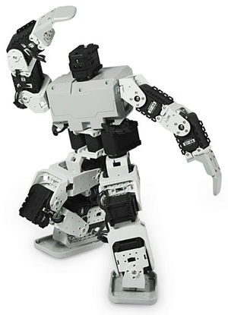
PENGANTAR ROBOTIKA
By : TIM Humanoid RUVY

Slide 2
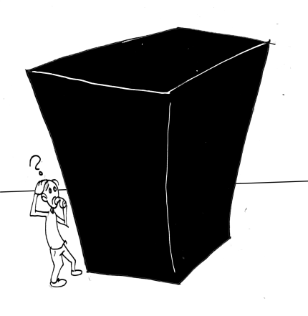
APA ITU ROBOT ?
?

Slide 3
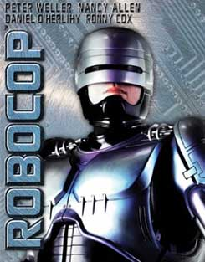
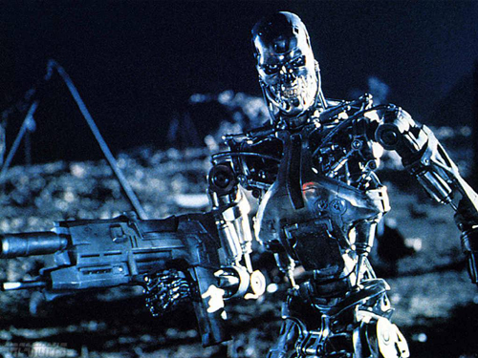
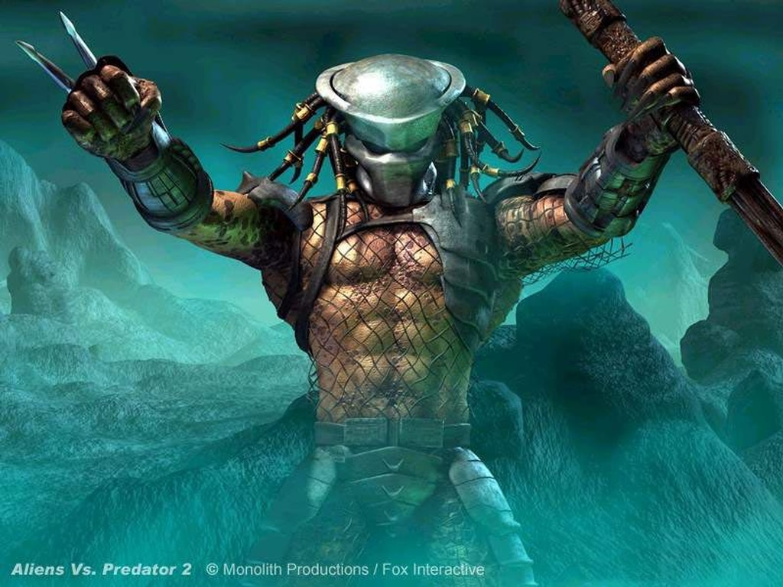
APA ITU ROBOT?
TERMINATOR
PREDATOR

Slide 4
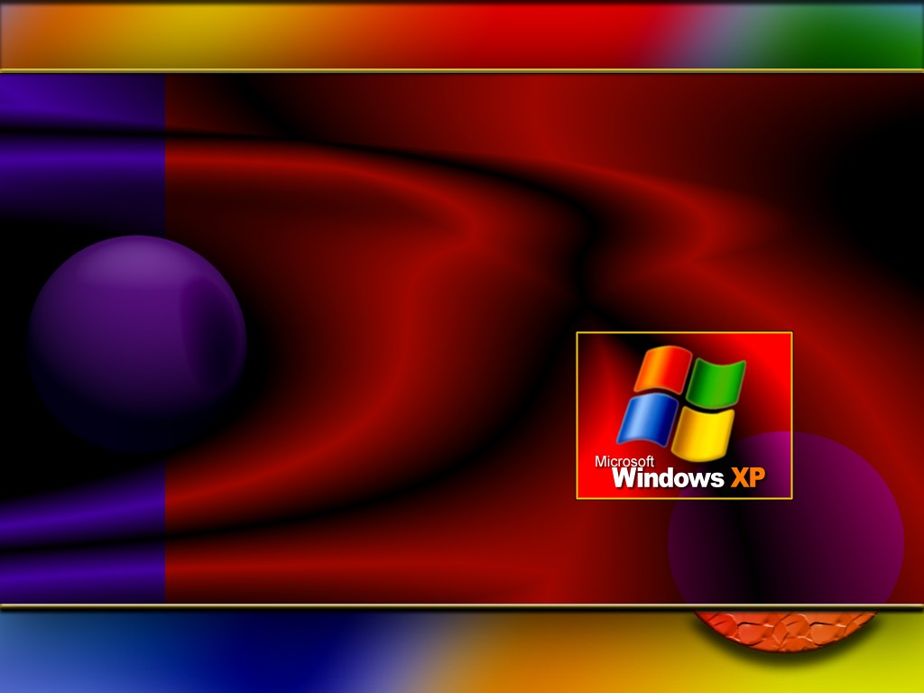
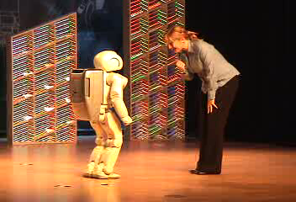

Slide 5
DEFINISI ROBOT
Arti kata robot :
Robot berasal dari bahasa Cekoslovakia : robota yang berarti “kerja cepat”.
Definisi Robot :
Robot didefinisikan sebagai sebuah automaton, yakni suatu piranti mekanik yang cerdas.
(1) Menurut Kamus Webster :
Robot adalah sebuah alat otomatis yang digunakan untuk melakukan pekerjaan yang biasanya dilakukan oleh manusia atau operator dengan kecerdasan yang hampir menyamai manusia yaitu untuk memindahkan material, komponen, perkakas, atau piranti khusus untuk meningkatkan kinerja berbagai tugas.

Slide 6
DEFINISI ROBOT
(2) Menurut Institut of America :
Robot adalah manipulator multi fungsi yang dapat diprogram berulang-ulang, yang dirancang untuk memindahkan bahan, suku cadang, perkakas, atau alat khusus tertentu melalui serangkaian gerakan terprogram untuk memenuhi serangkaian tugas.
(3) Robot juga didefinisikan sebagai sebuah mesin yang mampu mengekstrak informasi dari lingkungannya dan menggunakan pengetahuan tentang lingkungannya untuk beraksi secara selamat dengan cara yang sesuai yang diinginkan oleh pemrogrammnya.

Slide 7
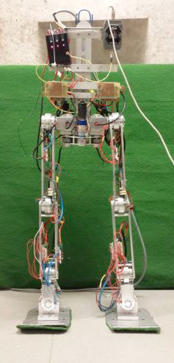
Gambar 1. Archie Humanoid

Slide 10
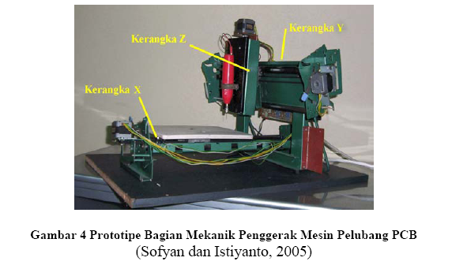

Slide 11
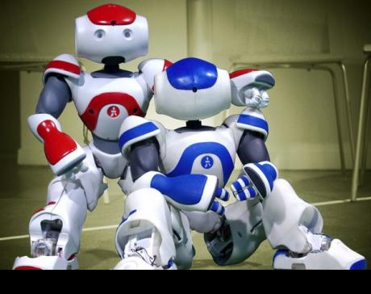
Robot NAO

Slide 12
Sejarah dan Perkembangan Teknologi Robot
Menurut Fu, et al. (1987) penelitian dan pengembangan pertama yang berbuah produk robotika dapat dilacak mulai dari tahun 1940-an ketika Argone National Laboratories di Oak Ridge, Amerika, memperkenalkan sebuah mekanisme robotika yang dinamai master-slave manipulator. Robot ini digunakan untuk menangani material radioaktif. Namun demikian, seperti ditulis dalam beberapa sumber, penelitian intensif dibidang teknologi robotika dan keinginan menjadikan robotika sebagai sebuah disiplin ilmu kala itu belum terpikirkan.

Slide 13
Robotika adalah studi mengenai robot, yakni sistem otomatis (autonomous) yang berinteraksi dengan lingkungan fisika di sekitarnya. Oleh karena itu, walaupun serupa, sistem instrumentasi dan kendali hanya sebagian kecil saja dari studi robotika.
Robotika cakupannya lebih luas yakni menyangkut pula persepsi (bagaimana robot memandang suatu situasi), interaksi (bagaimana robot berinteraksi dengan lingkungan), dan aksi (bagaimana robot bertindak terhadap perubahan lingkungan).

Slide 14
A Multidiscipline Subject
Mechanical Engineering
Kinematics
Dynamics
Actuators
Mathematics
Spatial Description
Robotics
Electrical Engineering
Sensors
Vision System
Actuators
Computer Engineering/ Science
Computer Architecture
Embedded System
Artificial Intelligence
Control Engineering
Control
Stability

Slide 15
3 Aturan Robot
Robot tidak boleh melukai manusia.
Robot harus mengikuti perintah manusia, kecuali bertentangan dengan aturan no. 1.
Robot harus menjaga eksistensinya, kecuali bertentangan dengan aturan no. 1 dan no. 2.

Slide 16
Tujuan Robot Dibuat
Untuk meningkatkan produksi melalui otomasi di industri.
Menciptakan tenaga kerja yang berkinerja tinggi dan dapat bekerja 24 jam.
Untuk menjalankan pekerjaan yang memerlukan ketelitian tinggi.
Menggantikan manusia dalam pekerjaan yang bersifat selalu berulang-ulang
Sebagai alat bantu manusia dalam melakukan eksperimen ilmiah di luar angkasa.
Untuk dapat bekerja pada tempat yang berbahaya bagi manusia (daerah radio aktif, daerah dengan tekanan udara maupun air yang tinggi, dekat dengan bahan kimia berbahaya, dll).
Sebagai media entertainment (hiburan) bagi manusia.
Sebagai penyalur hobby

Slide 17
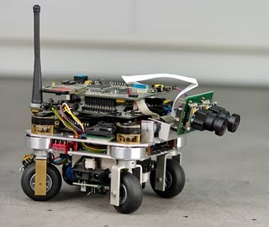
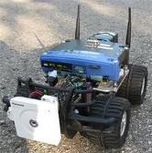
Beberapa Macam Robot
Robot Mobile
Robot Jaringan

Slide 18
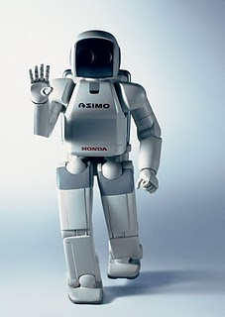
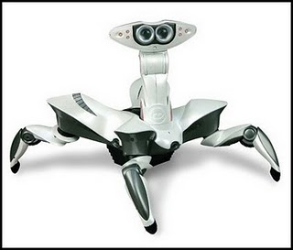
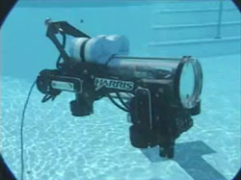
Robot Humanoid
Robot berkaki
Under Water Robot

Slide 19
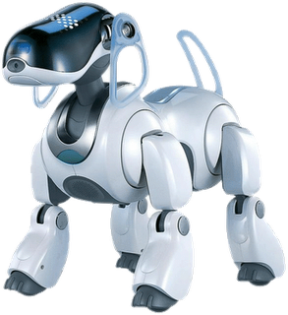
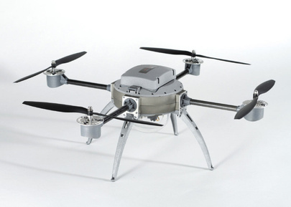
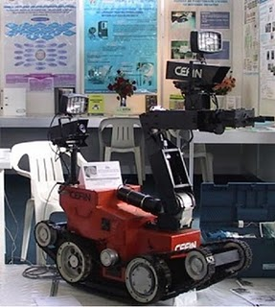
Robot Animalia
Flying robot
Robot Manipulator

Slide 20
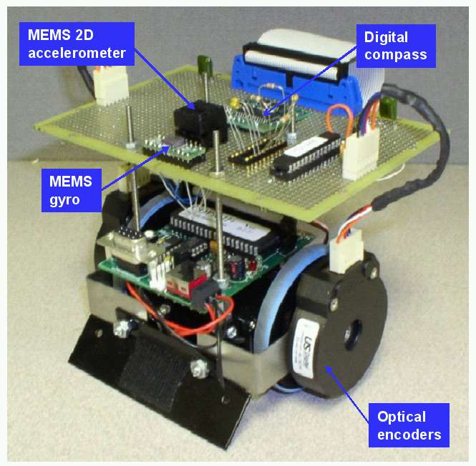
Robot Mobile
Mobile Robot adalah konstruksi robot yang ciri khasnya mempunyai aktuator berupa roda untuk menggerakkan keseluruhan badan robot tersebut, sehingga robot tersebut dapat melakukan perpindahan posisi dari satu titik ke titik yang lain.
Untuk dapat membuat sebuah robot mobile minimal diperlukan pengetahuan tentang mikrokontroler dan sensor-sensor elektronik.
Base robot mobile dapat dengan mudah dibuat dengan menggunakan plywood /triplek, akrilik sampai menggunakan logam ( aluminium ).

Slide 21
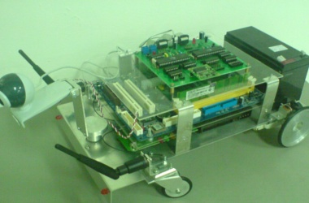
Robot Jaringan
Robot jaringan adalah pendekatan baru untuk melakukan kontrol robot menggunakan jaringan internet dengan protokol TCP/IP. Perkembangan robot jaringan dipicu oleh kemajuan jaringan dan internet yang pesat. Dengan koneksi jaringan, proses kontrol dan monitoring, termasuk akuisisi data bila ada, seluruhnya dilakukan melalui jaringan. Keuntungan lain, koneksi ini bisa dilakukan secara nirkabel.

Slide 22
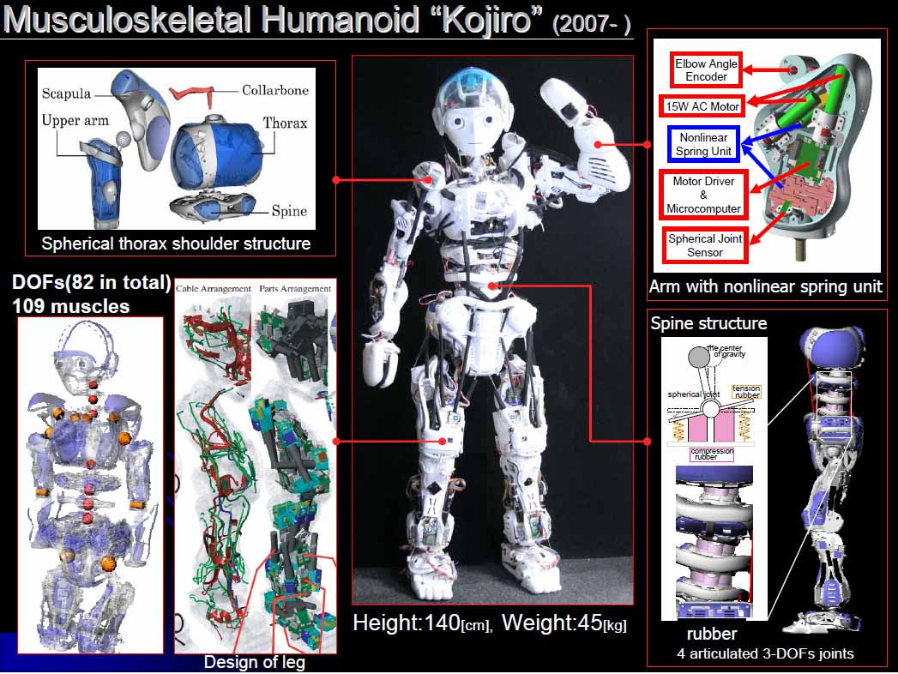
Robot Humanoid
Robot yang memiliki kemampuan menyerupai manusia, baik fungsi maupun cara bertindak, contoh robot ini adalah Ashimo yang dikembangkan oleh Honda.
Contoh Robot “KOJIRO” yang dikembangkan oleh Musculoskeletal.

Slide 23
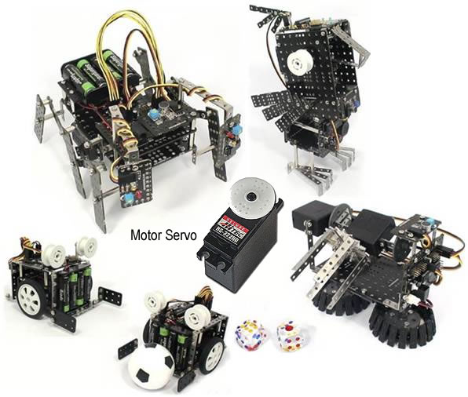
Robot Berkaki
Robot ini memiliki kaki seperti hewan atau manusia, yang mampu melangkah, seperti robot serangga, robot kepiting dll.

Slide 24
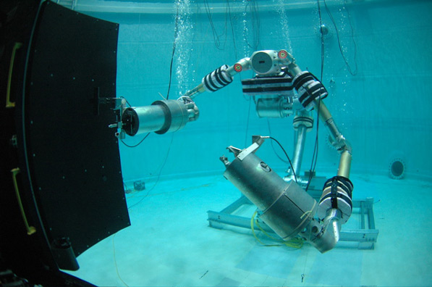
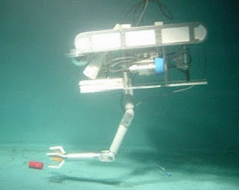
Under WaterRobot
Digunakan di bawah laut untuk memonitor kondisi bawah laut dan juga untuk mengambil sesuatu di bawah laut. Ada beberapa untuk kerja robot yang perlu diketahui, antara lain: • Resolusi (perubahan gerak) • Akurasi (besarnya penyimpangan) • Repeatability (kemampuan robot) • Fleksibilitas (kelebihan)
Hal ini pun tergantung kepada pemprogram dalam merencanakan Pola, sesuai Kebutuhan.

Slide 25
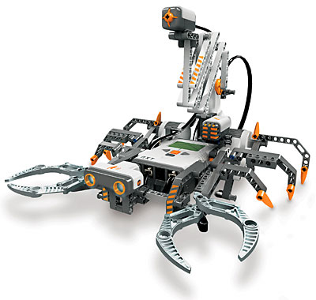
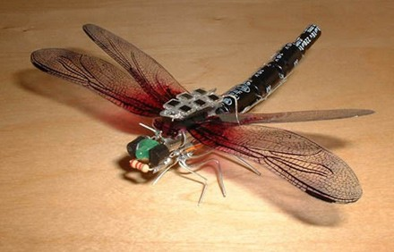
Robot Animalia
Robot yang ciri dan karakteristiknya mirip atau seperti hewan (animal) dalam bentuk bermacam-macam

Slide 26
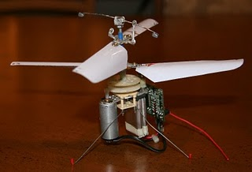
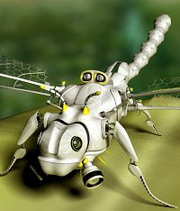
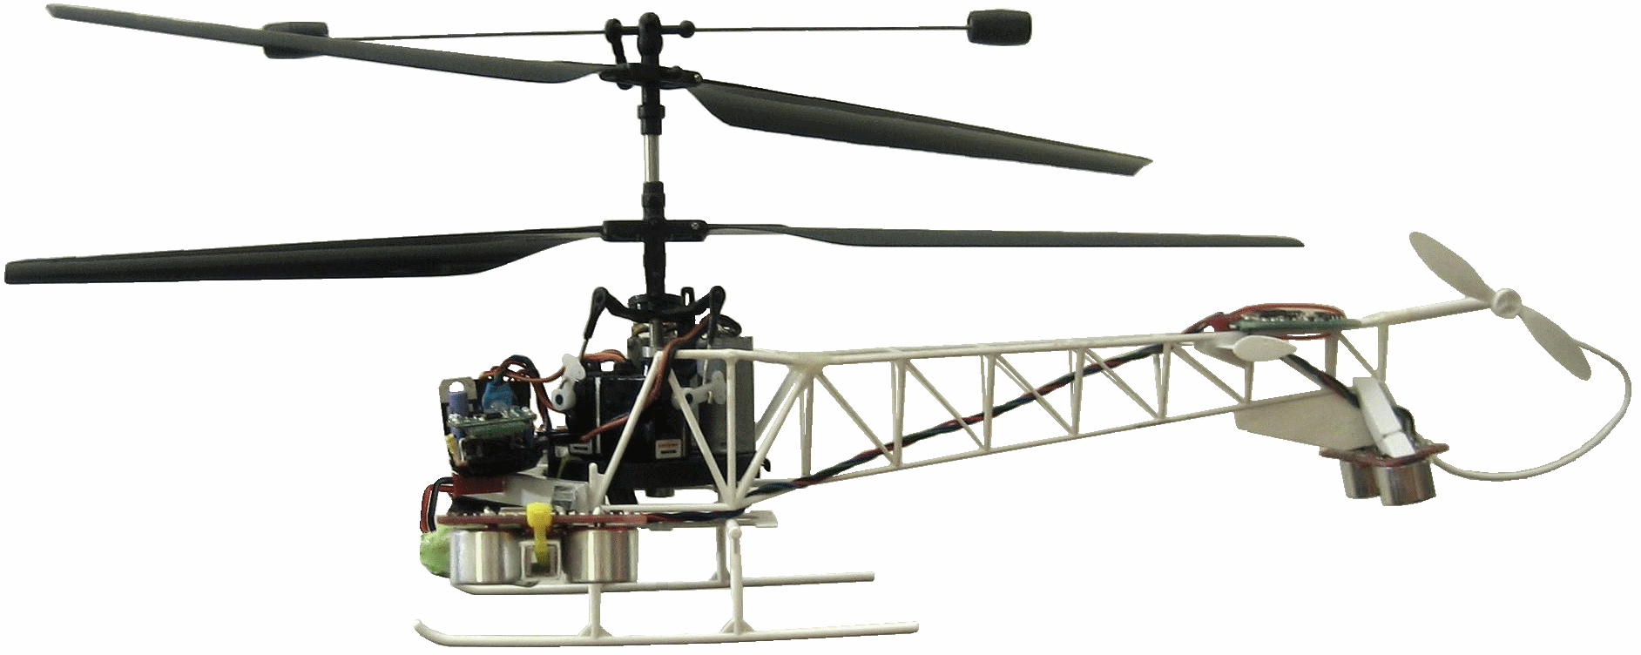
Flying Robot
Robot yang mampu terbang
robot ini menyerupai pesawat model yang deprogram khusus untuk memonitor keadaan di tanah dari atas, dan juga untuk meneruskan komunikasi.

Slide 27
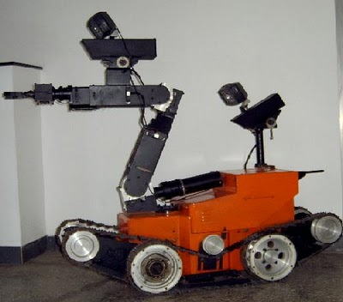
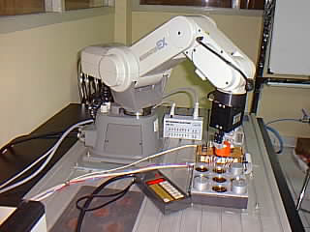
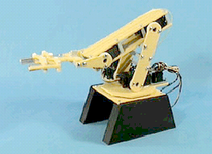
Robot Manipulator
Robot ini hanyak memiliki satu tangan seperti tangan manusia yang fungsinya untuk memegang atau memindahkan barang, contoh robot ini adalah robot las di Industri mobil, robot merakit elektronik dll.

Slide 28
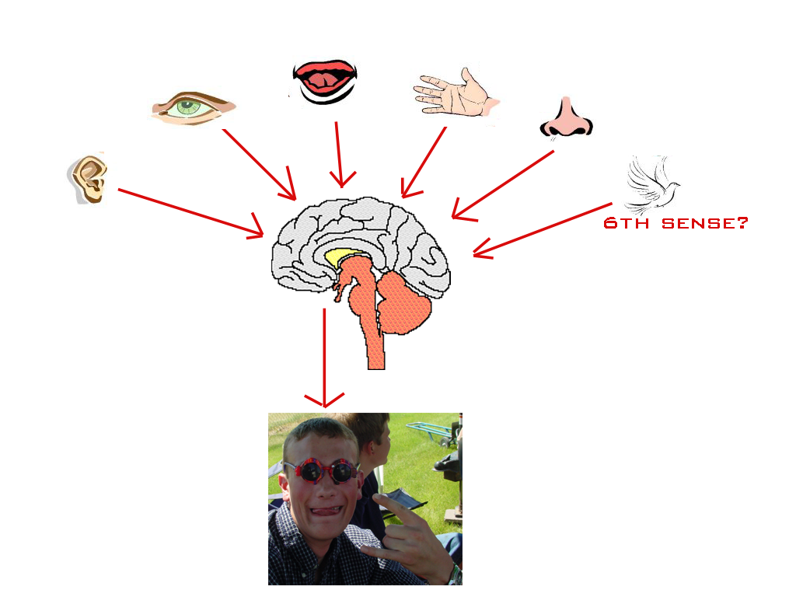
An analogy..
Notes:
We can draw an obvious analogy with how we, humans, function.
- we get inputs from our senses
- our brain processes this information
- we behave accordingly
* Notice that some modern theories deny that the humans have a “central processing unit”, namely the brain!

Slide 29
Any Question ?

